Slide 1
Traversal Bayu Adjie Sidharta / 05111940000172

Slide 2
Traversal adalah ?
Traversal adalah proses kunjungan dalam pohon, dengan setiap node hanya dikunjungi tepat satu kali.
Jadi, binary tree traversal adalah proses mengunjungi node tepat satu kali dan tiap node hanya boleh memiliki maksimal 2 subtree yang disebut sebagai sub pohon kiri (left subtree) dan sub pohon kanan (right subtree).
Dengan melakukan kunjungan secara lengkap, maka akan didapatkan urutan informasi secara linier yang tersimpan dalam sebuah binary tree.

Slide 3
3 Traversal Methods

Slide 4
General Algorithm
Algoritma Binary Tree Traversal secara umum ada 3 :
Mengunjungi simpul akar (root),
Melakukan traversal subpohon kiri (left subtree), dan
Melakukan traversal subpohon kanan (right subtree).

Slide 5
5
3
7
1
4
9
Contoh BST yang akan digunakan

Slide 6

Pre - Order
Mengunjungi simpul akar (root),
Melakukan traversal subpohon kiri (left subtree),
Melakukan traversal subpohon kanan (right subtree).

Slide 7

In - Order
Melakukan traversal subpohon kiri (left subtree),
Mengunjungi simpul akar (root),
Melakukan traversal subpohon kanan (right subtree).

Slide 8

Post - Order
Melakukan traversal subpohon kiri (left subtree),
Melakukan traversal subpohon kanan (right subtree),
Mengunjungi simpul akar (root).

Slide 9
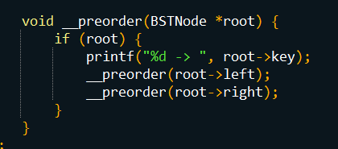
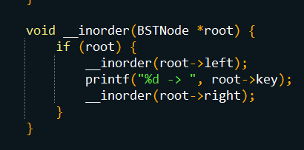
Code
Pre - Order
In - Order

Slide 10
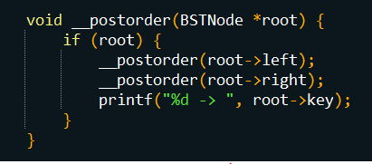
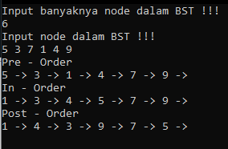
Code
Post - Order

Slide 11

Thanks!
Any questions?
You can find me at:
Line : bayu100020
bayuaaas@gmail.com

